Slide 1
강화학습
UST21 부설 연구소
김지훈

Slide 2
Reinforcement Learning
MDP(Markov Decision Process)
Bellman Equation

Slide 3
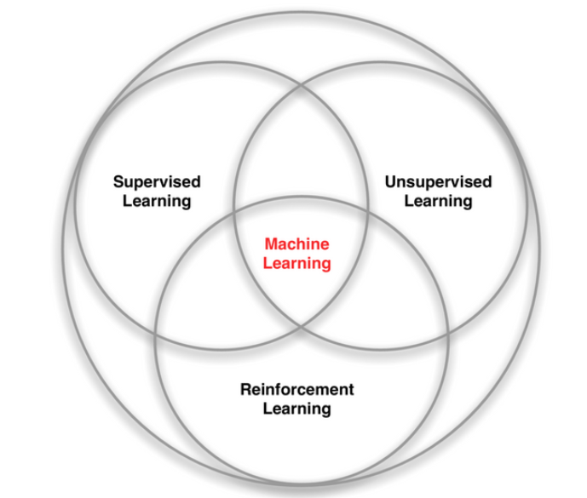
Reinforcement Learning
<강화학습>
강화학습은 Machine Learning의 한 종류로, 행동을 수행하는 학습자가 어떤 행동을 해야하는 지 알지 못하는 상태에서 행동에 대한 보상을 극대화하기 위해 어떻게 행동해야 할 지 방향을 찾는 학습 방법
<강화학습 특징>
데이터에 대한 라벨의 여부로 분류되는 Supervised Learning/Unsupervised Learning과는 다른 특징
Trial and Error
- 어떤 Action을 해야 하는 지 전달받지 않고 많은 시도와 실패를 통해 가장 높은 Reward를 받을 수 있는 Action 발견
Delayed Reward
강화학습이 다루는 문제는 ‘시간’이라는 개념 포함
환경이 반응할때까지 많은 action이 있고 시간도 포함되어 있기 때문에 어떤 행동이 더 나은 행동인지 판단하기 어려움
현재의 action에 대해서 보상 vs 미래의 action에 대해 보상
( 대부분의 사람은 현재의 action에 대한 보상을 받음, 더 좋은 환경이 구성될수 도 있지만 아닐수도 있어서가 이유)

Slide 4
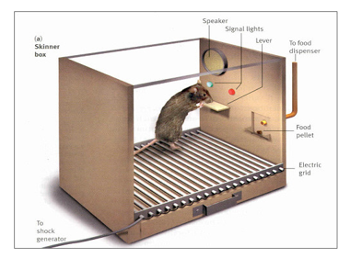
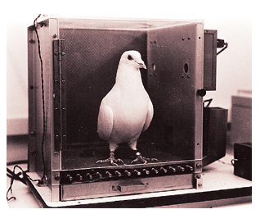
Reinforcement Learning
< 스키너 상자 (좌: 쥐 / 우: 비둘기) >
<스키너 상자 실험>
스키너 상자실험은 동물에 가두어 특정한 행동(action)을 하면 보상(reward)/처벌(punishment)을 하는 실험
<실험 방법>
- 스키너 상자에는 lever를 누르면(action) 먹이(reward)가 나오도록 설정
- 배고픈 상태의 쥐가 처음에는 여러가지 행동
- 우연히 lever를 누르게 되면 먹이가 자동적으로 주어짐
- 과정 몇 차례 반복되면 다른 행동을 하지 않고 lever만 누르는 행동만 하게되어 먹이를 얻음
이와 같이 자신이 한 행동에 따른 보상으로 인해 더 좋은 보상을 받는 행동을 하도록 학습이 되는것을 볼 수 있는데 이러한 학습방법이 강화학습의 모티브가 됨
Notes:
처벌은 잘 안함 국가에서 허락을 해줘야하기때문

Slide 5
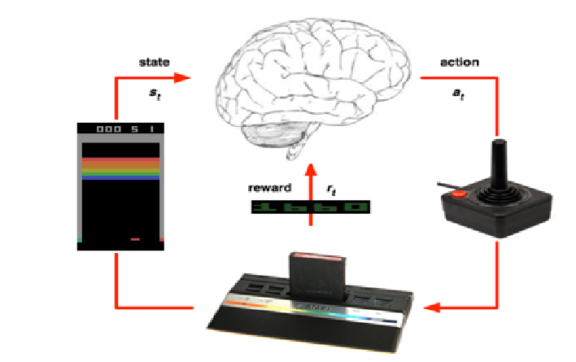
Reinforcement Learning
<강화학습 예시(벽돌깨기)>
- 강화학습과 딥러닝으로 atari게임 학습
- 강화학습의 ‘학습＇대상을 agent라고 하며 예시에서는 사람의 뇌에 해당된다
- 조작키를 사용하여 랜덤하게 움직임이다가 공을 치게 되었을때 게임 점수가 올라가는것 확인
- 행동을 학습하여 점수를 올리지만 episode당 최고의 점수를 얻기위해 다른 시도도 해봄
- agentt는 일련의 연속된 행동 중 정책(policy)이 필요하게 됨으로 action에 대해 정책 or 다른행동을 하여 좀 더 높은 점수를 action찾음
Notes:
어떤 행동이 좋은 행동이고 좋은 조합인지 trial and error로서 이것저것 시도해 보며 알아가게 되고 실제로 학습을 시켜보면서 경험을 하여 얻어진다. 계속 학습이 이뤄지고 어느 순간 터널이 뚫리게 된다면 점수가 한번에 많은 점수를 얻는 경험을 하는데 이때는 전략을 바꾸게 되며 agent는 터널을 뚫으면 많은 점수를 얻는 것을 알 수 있게된다.

Slide 6
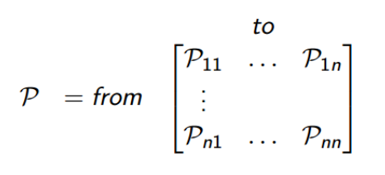
Markov Decision Process
‘강화학습은 Markov Decision Process의 문제를 푸는것이다!’
<Markov Property>
- 어떤 시간에 특정 state에 도달하든 그 이전에 어떤 state를 거쳐왔든 다음 state로 갈 확률은 항상 같다는 성질
- 0부터 t시간 까지의 여러 state를 거쳐오고 t+1시간에 s’라는 state에 도달할 확률(좌변)이 바로 직전 t시간의 state에서 state s’로 올 확률이 같다는 식(0~t-1시간까지의 정보는 이미 t시간의 state가 가지고 있다는 가정 전제)
<State Transition Probability Matrix>
- State들간의 이동하는 것을 Transition이라고 하며, 이를 확률로 표현
- Markov 상태 s에서 상태 s’으로 이동할 확률을 뜻하며, 행렬의 혈태로 정리한 것을 State Transition Probability Matrix라고 함
- State Transition Probability Matrix는 주어진 환경을 설명하는데 필요한 요소이며 각 행의 합은 1이 된다
$P\left(S_{t+1}=s^{′} \right| S_{0}, S_{1}, …S_{t−1},S_{t} )=P(S_{t+1 }=s^{′}\left| S_{t}\right)$
$$P_{ss^{′}}=P\left(S_{t+1}=s^{′} \right| S_{t}=s)$$
Notes:
https://velog.io/@sjinu/%EA%B0%9C%EB%85%90%EC%A0%95%EB%A6%AC-2.-Markov-Decision-ProcessesMDPs

Slide 7
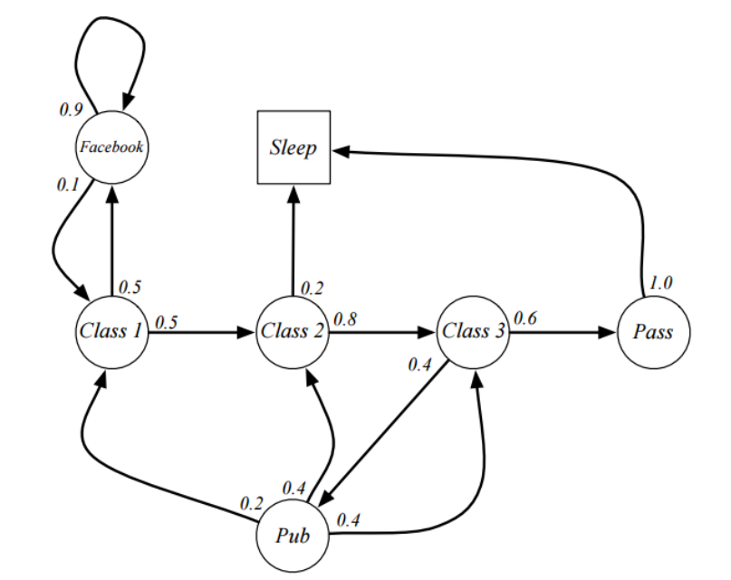
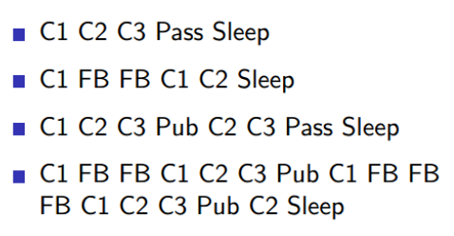
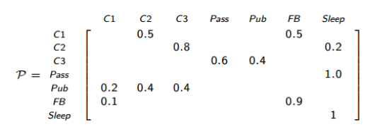
Markov Decision Process
<Markov Process (Markov Chain)>
- 시간에 상관없이 랜덤하게 다른 state로 전이할 수 있는 process - Markov Process는 <S,P> 튜플이며 S는 상태들의 집합, P는 State Transition Probability Matrix
- Markov Chain의 sleep은 종점이며 에피소드가 끝나는 state
- 에피소드는 샘플링한다는 의미로 이해 하면 쉽고 에피소드는 무한한경우의 수가 될 수 있다
Notes:
https://velog.io/@sjinu/%EA%B0%9C%EB%85%90%EC%A0%95%EB%A6%AC-2.-Markov-Decision-ProcessesMDPs

Slide 8
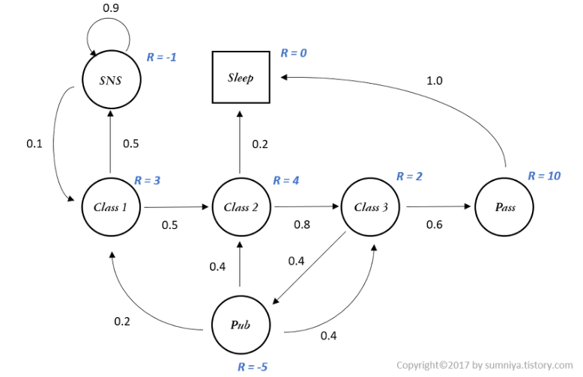

Markov Decision Process
<Markov Reward Process>
- Markov Process는 <S,P,R,γ> 튜플이며 R은 state 별로 reward를 정해주는 함수, $γ$는 state의 timestep에 따라 감쇄율을 정해주는 discount factor
- S,P가 주어지면 Markov Process가 정의되고 S,P,R,$γ가$ 주어지면 Markov Reward Process가 정의
- Markov Process에서 다음 state로 이동할때 얼마나 가치있는지 정량화하기 위해 도입한 프로세스
- 위의 그림처럼 state별로 reward의 개념이 적용되어 어떤 state에서 reward 값 존재 - state를 받아 reward의 기댓값으로 mapping하는 함수를 $R_{s}$라고 할때 수식은 다음과 같다
State에서 Reward를 받을 수 있는 기댓값
$$R_{s}=E\left[R_{t+1} \right| S_{t}=s]$$
<Discounting factor>
- state의 정확한 가치를 구하기 위해서는 어느 시점에서 reward를 얻느냐도 중요한 관점
- 특정 state에 도달한 후 지금 reward를 받을 것인가, 나중에 도달해서 reward를 얻을 것이냐에 대한 가치판단 필요
- 즉, 현재가치 vs 미래가치인데 이때 필요한게 시간 개념, 미래가치를 현재시점으로 보면 현재가치보다 적은것 이를 수식적으로 반영한것이 discounting factor, γ이다. γ는 0~1사이의 값으로 미래가치를 현재시점에서의 가치로 변환한다.

Slide 9




Markov Decision Process
<Return>
- 각각의 에피소드를 따라 받는 Reward의 총합이 Return - 강화학습의 목적은 Return을 최대화 하는 문제, 정확히는 미래에 받을 Reward의 ‘총합’을 최대화 하는것 - Return은 각 시점에서의 reward들을 현재가치로 환산하여 합한것이며 수식은 다음과 같다.
$$G_{t}=R_{t+1}+ γR_{t+2}+ …= \sum_{k=0}^{∞}{γ^{k}R_{t+k+1}}$$
-Markov Process(MP)에서 rewar를 추가한것이 Markov Reward Process(MRP), MRP에서 actio과 polic를 추가한 개념이 Markov Decision Process(MDP)이다
<Action>
- Markov Process에서는 state가 변하는것은 transition probability에 따라 임의로 변했다면, MDP에서는 state에서 action을 함으로써 state가 변한다.
t
t+1
t
t+1
$$s$$
$$s′$$
$$s$$
$$A$$
$$s′$$
< MP >
< MDP >
<Policy>
- state에서 action을 mapping하는 함수 즉, 해당 state에서 어떤 action을 할 지 정하는 것을 Policy라고함
- 수식으로는 state s에서 action a를 수행할 확률로 정의
$$π\left(α\right|s)=P\left( A_{t}=a \right| S_{t}=s)$$
<Policy vs Transition probability>
- Transition Probability는 state s에서 state s’으로 전이할 확률, Policy는 action이라는 개념이 추가되어 수식은 다음과 같음
$$P_{ss^{′}}=P\left(S_{t+1}=s^{′} \right| S_{t}=s) →P_{ss^{′}}^{a}=\operatorname{Pr}\left(S_{t+1}=s^{′} \right| S_{t}=s,{ A}_{t}=a)$$
<Reward with action>
- state의 변화가 action에 따라 달라짐으로 Reward에 action 함수 추가
$$R_{s}^{a}=E\left[R_{t+1} \right| S_{t}=s,A_{t}=a]$$

Slide 10






Markov Decision Process
<Value function of MDP>
- MRP에서는 state들에 대한 value만 판단했지만, 새롭게 추가된 agent의 action에 대해서도 value 판단 가능
t
t+1
$$s$$
Policy
$$A$$
Reward
$$s′$$
$$V_{π}(s)$$
$$q_{π}(s)$$
$$V_{π}(s′)$$
< MDP >
1) t시점에 state s에 놓인 agent가 policy에 따라 action a를 수행
2) state s에서 action a를 수행하면 reward를 받음
3) 그리고 transition probability에 따라 state s’로 전이
<State-value function>
- MDP에서 state-value는 state에서 선택하는 policy에 따라 action값이 달라지고 이후 state가 달라지기 떄문에 policy에 영향을 받음, 수식은 다음과 같음
$$V_{π}\left(s\right)=E_{π}\left[G_{t} \right|S_{t}=s]$$
- state s의 가치는 해당 state에서 policy에 얻게되는 reward들의 총합을 나타냄
<Action-value function>
- agent가 하는 action에 대해 value를 판단할 수 있으며 수식은 다음과 같음
$$q_{π}\left(s,a\right)=E_{π}\left[G_{t} \right|S_{t}=s,A_{t}=a]$$
- action a의 가치는 state s에서 policy에 따라 action을 취했을 때 얻게되는 reward의 총합을 나타냄 - Q function이라고도 부른다

Slide 11
Bellman Equation
<Bellman Equation>
- 각 state에 대한 value function 기대값을 얻음으로 인해 모두 계산하여 최적의 policy를 찾는 과정
- Bellman Equation은 최대의 return값을 찾는 개념이며 현재 state와 다음 state’간 관계를 나타내는 방정식
- state에서의 value function을 구하고 업데이트 한 후, value function을 다시 구하는 방식을 반복
- Bellman Equation은 Expectation 과 Optimality 두 가지 종류가 있음
<Bellman Expectation Equation>
- 현재 state와 다음 state’간의 value function 사이 관계를 정의 하며 반복적으로 기대값을 업데이트 함
- 특정 policy를 따를 때의 value function 사이의 관계를 의미하고 모든 state에 대한 value function을 반복적으로 업데이트하여 real value function값을 구한다.
<Bellman Optimality Equation>
- 가장 큰 value가 높은 value function을 구하는 policy이며 optimal policy라고 함
- 최적의 value function값을 나타내는 것을 optimal value function이라 하며 그때의 policy가 optimal policy
- value function 사이의 관계식을 Bellman Optimality Equation

Slide 12
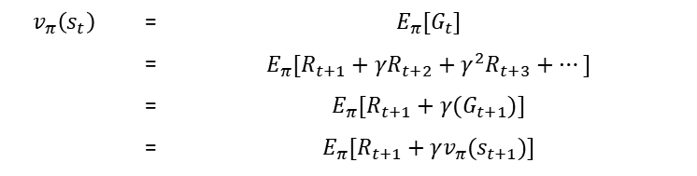
Bellman Equation
<Bellman Expectation Equation>
- 기존 value function : 모든 시나리오에 대해 각 reward값을 구한 후 모두 더한 값
- 문제 : MRP에서 action이라는 개념이 추가된 MDP에서는 적절하지않음
- 위의 문제로 인해 bellman expectation equation이라는 개념 나타남
- Bellman Expectation Equation이란 기존의 value function에 현재 상태에서 행동을 취할 확률인 policy를 추가한 방정식으로 행동에 대한 확률이 적용된 기댓값
- Bellman equation : 현재 상태와 다음 상태의 관계를 나타내며 반복적으로 기대값 업데이트
- 기존의 value function -> 벨만 방정식으로 변형
<State-value function>
- 어떤 상태의 에이전트가 앞으로 받을 return에 대한 기댓값을 나타내는 함수
- Bellman Equation
$$v_{π}\left(s_{t}\right)$$ | = | $$E_{π}[G_{t}]$$
 | = | $$E_{π}[R_{t+1}+γR_{t+2}+γ^{2}R_{t+3}+…]$$
 | = | $$E_{π}[R_{t+1}+γ(G_{t+1})]$$
 | = | $$E_{π}[R_{t+1}+γv_{π}(s_{t+1})]$$
<action-value function>
- Q function이라고 하며 어떤 상태의 에이전트가 어떤행동을 취했을 때 행동의 가치가 얼마나 좋은지 판단하는 함수
- Bellman Equation
$$q_{π}\left(s_{t},a_{t}\right)$$ | = | $$E_{π}[R_{t+1}+γq_{π}(s_{t+1},a_{t+1})]$$

Slide 13
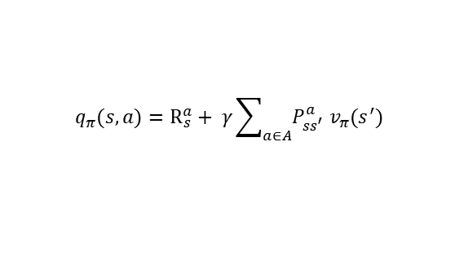





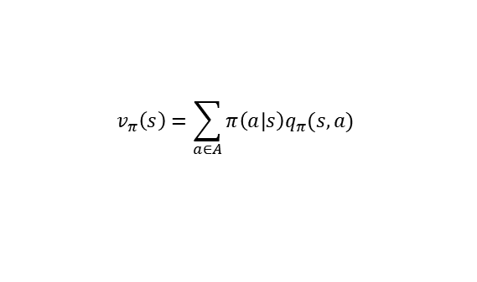
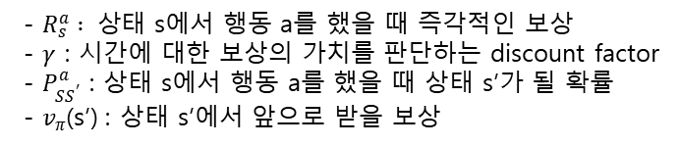
Bellman Equation
<Value function들 사이의 관계식>
- State value function : 어떤 상태 s에서 에이전트가 취할 수 있는 여러가지 행동 a를 할 수 있다는 기댓값
$$S →v_{π}(s)$$
$$v_{π}\left(s\right)=\sum_{a∈A}{π\left(a | s\right)q_{π}(s,a)}$$
$$a →q_{π}(s,a)$$
- $q_{π}\left(s,a\right):상$태 s에서 행동 a를 했을때 앞으로 받을 보상
- $π\left(a | s\right) : 상$태 s에서 행동 a를 할 확률
- Action value function : 에이전트가 어떤 상태 s에서 어떤 행동 a를 했을 때 여러 상태 s’이 될수 있다는 기댓값
$$S →v_{π}(s)$$
$$q_{π}(s,a)=R_{s}^{a}+ γ\sum_{a∈A}{P_{ss^{′}}^{a} v_{π}(s^{′})}$$
$$a →q_{π}(s,a)$$
- $R_{s}^{a} : 상$태 s에서 행동 a를 했을 때 즉각적인 보상
- $γ$ : 시간에 대한 보상의 가치를 판단하는 discount factor
- $P_{SS^{′}}^{a}$ : 상태 s에서 행동 a를 했을 때 상태 s’가 될 확률
- $v_{π}$(s’) : 상태 s’에서 앞으로 받을 보상

Slide 14

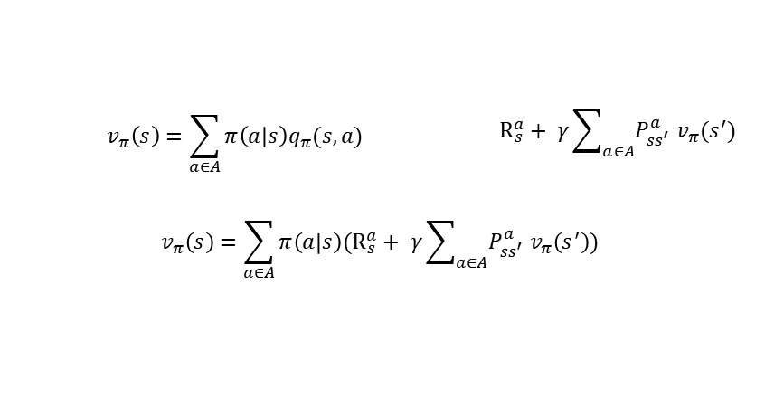


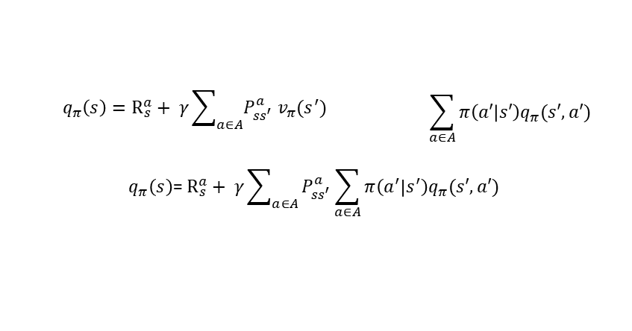



Bellman Equation
<두 관계식의 결합(state value function)>
$$S →v_{π}(s)$$
$$v_{π}\left(s\right)=\sum_{a∈A}{π\left(a | s\right)q_{π}(s,a)}$$ | $$R_{s}^{a}+ γ\sum_{a∈A}{P_{ss^{′}}^{a} v_{π}(s^{′})}$$
$$v_{π}\left(s\right)=\sum_{a∈A}{π\left(a | s\right)(R_{s}^{a}+ γ\sum_{a∈A}{P_{ss^{′}}^{a} v_{π}\left(s^{′}\right)})}$$
$$a$$
$$r$$
$$s^{′}→v_{π}(s^{′})$$
두 관계식의 결합(action value function)
$$S,a →q_{π}(s,a)$$
$$q_{π}\left(s\right)=R_{s}^{a}+ γ\sum_{a∈A}{P_{ss^{′}}^{a} v_{π}(s^{′})}$$ | $$\sum_{a∈A}{π\left(a′ | s′\right)q_{π}(s′,a′)}$$
$$q_{π}\left(s\right)\text{= }R_{s}^{a}+ γ\sum_{a∈A}{P_{ss^{′}}^{a}\sum_{a∈A}{π\left(a^{′} | s^{′}\right)q_{π}(s′,a′)}}$$
$$r$$
$$s^{′}$$
$$a^{′}→q_{π}(s^{′},a′)$$
Notes:
https://blog.naver.com/PostView.naver?blogId=kryj9625&logNo=221769935372&categoryNo=15&parentCategoryNo=0&viewDate=&currentPage=1&postListTopCurrentPage=1&from=postView

Slide 15
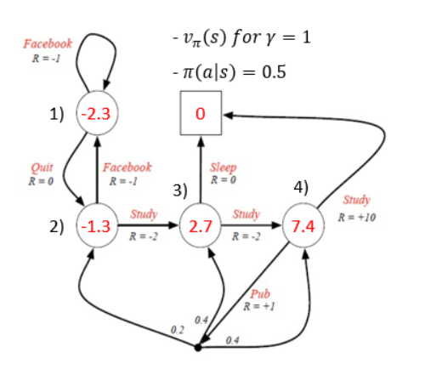
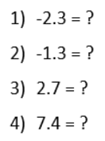
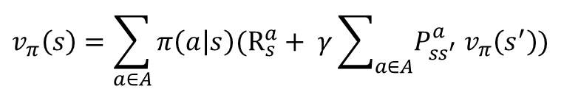

Bellman Expectation Equation
<Bellman Expectation Equation의 예제 >
풀이(4번)
- $γ=1, π\left(a | s\right)=0.5$
- Study와 Pub 두가지 행동이 존재
1) Study의 경우
- 다음 state의 위치가 종점
- $R_{s}^{a}=10, P_{ss^{′}}^{a}=1, v_{π}\left(s^{′}\right)=0$
=> 0.5(10+1*1*0)=5
2) Pub인 경우
- 다음 state가 (2번,3번,4번)존재
- $R_{S}^{a}=1$
s’=2번일 경우, $P_{ss^{′}}^{a}=0.2,, v_{π}\left(s^{′}\right)=−1.3$
s’=3번일 경우, $P_{ss^{′}}^{a}=0.4,, v_{π}\left(s^{′}\right)=2.7$
s’=4번일 경우, $P_{ss^{′}}^{a}=0.4,, v_{π}\left(s^{′}\right)=7.4$
$$v_{π}\left(s\right)=\sum_{a∈A}{π\left(a | s\right)(R_{s}^{a}+ γ\sum_{a∈A}{P_{ss^{′}}^{a} v_{π}\left(s^{′}\right)})}$$
$$0.5\left(1+1∗\left(0.2∗−1.3+0.4∗2.7+0.4∗7.4\right)\right)=2.39$$

Slide 16
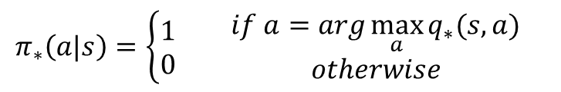
Bellman Optimality Equation
<Bellman Optimality Equation>
- optimal polic를 따르는 bellman equation으로 최대의 rewar를 갖는 value function(max적용)
Optimal state value function
Optimal action value function
Optimal policy
$$v_{∗}\left(s\right)= \max_{π}{v_{π}}(s)$$
$$q_{∗}\left(s,a\right)= \max_{π}{q_{π}}(s,a)$$
$$π_{∗}\left(a|s\right)=\left\{\begin{aligned}1 \\ 0\end{aligned}\right.$$ | $$if a=arg\max_{a}{q_{∗}(s,a})$$ $$otherwise$$

Slide 17
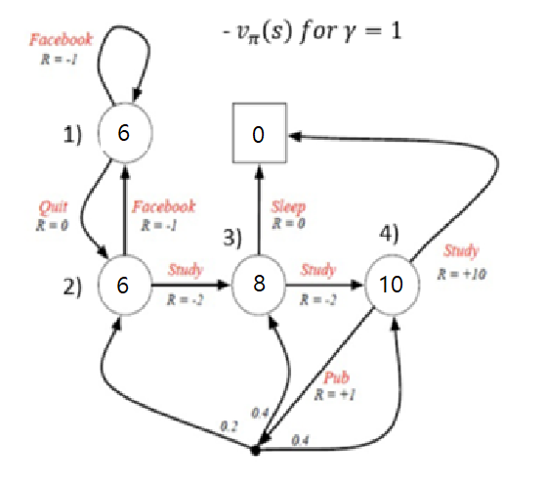







Bellman Optimality Equation
<Bellman Optimality Equation 예제>
$$q_{∗}=5$$
$$q_{∗}=6$$
$q_{∗}=$5
$$q_{∗}=0$$
$$q_{∗}=10$$
$$q_{∗}=6$$
$q_{∗}=$8
Graph를 살펴보면, state입장에서 optimal action-value function 중에서 가장 큰 값은 8이며 그것이 optimal policy
Optimal polic는 study -> study -> study임
Notes:
https://information.koreainfoguide.com/entry/Lecture-2-Markov-Decision-Process

Slide 18
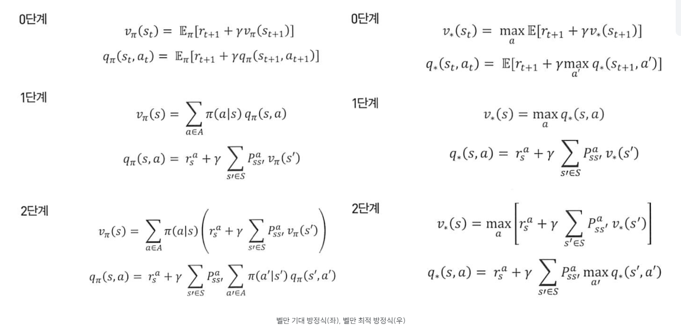
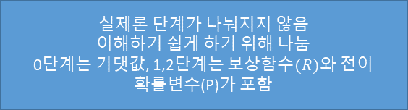
Bellman Equation
실제론 단계가 나눠지지 않음
이해하기 쉽게 하기 위해 나눔
0단계는 기댓값, 1,2단계는 $보상함수(R)와$ 전이 확률변수(P)가 포함
Bellman Equation
- 각 state에 대한 value function 기대값을 얻음으로 인해 모두 계산하여 최적의 policy를 찾는 과정
- Bellman Equation은 최대의 return값을 찾는 개념이며 현재 state와 다음 state’간 관계를 나타내는 방정식
- state에서의 value functio을 구하고 업데이트 한 후, value functio을 다시 구하는 방식을 반복
- Bellman Equation은 Expectation 과 Optimality, 두 가지 종류가 있음
Bellman Expectation Equation
- 현재 state와 다음 state’간의 value function 사이 관계를 정의 하며 반복적으로 기대값을 업데이트 함
- 특정 policy를 따를 때의 value function 사이의 관계를 의미하고 모든 state에 대한 value functio을 반복적으로 업데이트하여 real value function값을 구한다.
Bellman Optimality Equation
- 가장 큰 value가 높은 value functio을 구하는 policy이며 optimal policy라고 함
- 최적의 value function값을 나타내는 것을 optimal value function이라 하며 그때의 policy가 optimal policy
- value function 사이의 관계식을 Bellman Optimality Equation

Slide 19

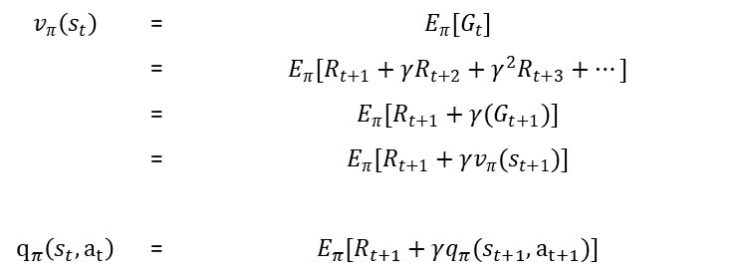
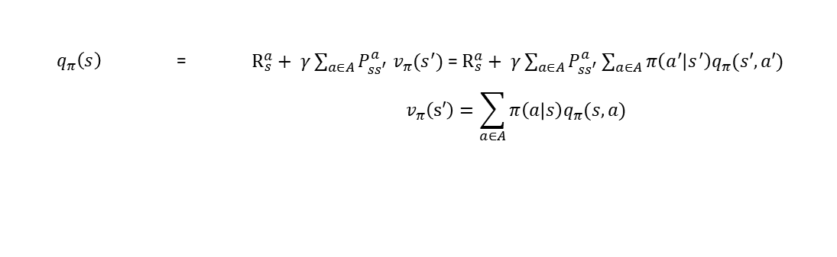
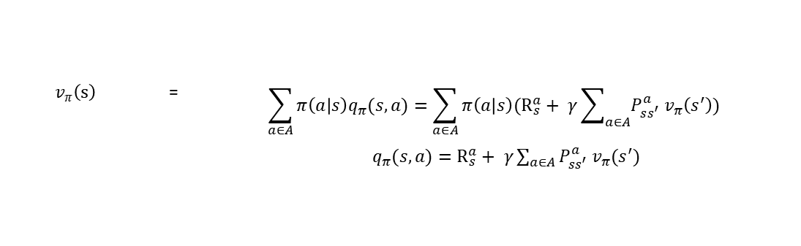
Bellman Equation
Bellman Expectation Equation (0단계)
- state value function
0단계는 기댓값, 1,2단계는 $π(a|s)와$ 전이 확률변수가 포함
$$v_{π}\left(s_{t}\right)$$ | = | $$E_{π}[G_{t}]$$
 | = | $$E_{π}[R_{t+1}+γR_{t+2}+γ^{2}R_{t+3}+…]$$
 | = | $$E_{π}[R_{t+1}+γ(G_{t+1})]$$
 | = | $$E_{π}[R_{t+1}+γv_{π}(s_{t+1})]$$
$$q_{π}\left(s_{t},a_{t}\right)$$ | = | $$E_{π}[R_{t+1}+γq_{π}(s_{t+1},a_{t+1})]$$
Policy의 State에 대한 Value functio은 return값이다.
- action state value function
Bellman Expectation Equation (2단계)
- state value function
$$v_{π}\left(s\right)$$ | = | $$\sum_{a∈A}{π\left(a | s\right)q_{π}(s,a)}=\sum_{a∈A}{π\left(a | s\right)(R_{s}^{a}+ γ\sum_{a∈A}{P_{ss^{′}}^{a} v_{π}\left(s^{′}\right)})}$$
 |  | $q_{π}(s,a)=R_{s}^{a}+ γ\sum_{a∈A}{P_{ss^{′}}^{a} v_{π}(s^{′})}$
대입
- action state value function
$$q_{π}\left(s\right)$$ | = | $R_{s}^{a}+ γ\sum_{a∈A}{P_{ss^{′}}^{a} v_{π}(s^{′})}$ = $R_{s}^{a}+ γ\sum_{a∈A}{P_{ss^{′}}^{a}\sum_{a∈A}{π\left(a^{′} | s^{′}\right)q_{π}(s′,a′)}}$
 |  | $$v_{π}\left(s′\right)=\sum_{a∈A}{π\left(a | s\right)q_{π}(s,a)}$$
대입

Slide 20


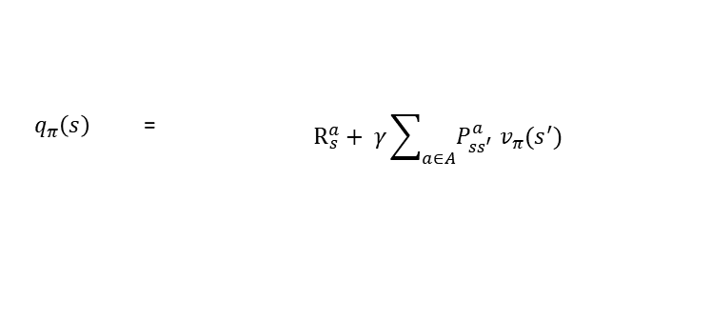


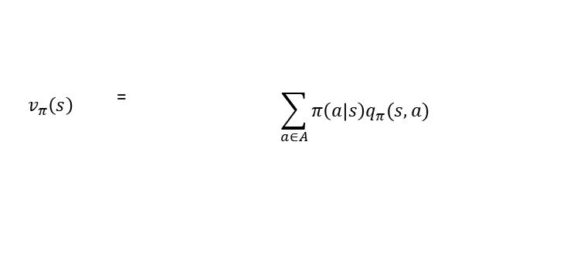








Bellman Equation
Bellman Expectation Equation (1단계)
$$π\left(a_{1} | s\right)$$
$$=60\%$$
$$S_{1}$$
$$v_{π}\left(s_{1}\right)=1.5$$
$$q_{π}\left(s,a_{1}\right)=1$$
$$70\%$$
$$S$$
$$S$$
R=0.5
$$a_{1}$$
$$π\left(a_{2} | s\right)$$
$$=40\%$$
$$q_{π}\left(s,a_{2}\right)=2$$
$$30\%$$
$$S_{2}$$
$$v_{π}\left(s_{2}\right)=−1$$
< state value function 예시 >
< action state value function예시 >
- state value function
S
$$v_{π}\left(s\right)$$ | = | $$\sum_{a∈A}{π\left(a | s\right)q_{π}(s,a)}$$
State에서 action을 취할 확률
State에서 polic에 따라 actio을 취했을때의 value
예시
$v_{π}\left(s\right)=π\left(a_{1} | s\right)∗q_{π}\left(s,a_{1}\right)+π\left(a_{2} | s\right)∗q_{π}(s,a_{2})$ = 0.6*1 + 0.4*2 =1.4
- Action state value function
$$q_{π}\left(s\right)$$ | = | $$R_{s}^{a}+ γ\sum_{a∈A}{P_{ss^{′}}^{a} v_{π}(s^{′})}$$
State에서 action을 취했을 때
받는 reward값
State에서 state’로 이동시
Action을 취할 확률
State’ 의 value function
예시
$v_{π}\left(s\right)=R_{s}^{a_{1}}+P_{ss_{1}}^{a_{1}} ∗v_{π}\left(s_{1}\right)+R_{s}^{a_{2}}+P_{ss_{2}}^{a_{2}} ∗v_{π}(s_{2})$= 0.5+0.7*1.5+0.3*(-1) = 1.25

Slide 21
Bellman Optimality Equation
Bellman Optimality Equation
- optimal polic를 따르는 bellman equatio으로 최대의 rewar를 갖는 value function(max적용)
Optimal state value function
Optimal action value function
Optimal policy
$$v_{∗}\left(s\right)= \max_{π}{v_{π}}(s)$$
$$q_{∗}\left(s,a\right)= \max_{π}{q_{π}}(s,a)$$
$$π_{∗}\left(a|s\right)=\left\{\begin{aligned}1 \\ 0\end{aligned}\right.$$ | $$if a=arg\max_{a}{q_{∗}(s,a})$$ $$otherwise$$

Slide 22
Bellman Optimality Equation
Bellman Optimality Equation 예제
$$q_{∗}=5$$
$$q_{∗}=6$$
$q_{∗}=$5
$$q_{∗}=0$$
$$q_{∗}=10$$
$$q_{∗}=6$$
$q_{∗}=$8
Notes:
https://information.koreainfoguide.com/entry/Lecture-2-Markov-Decision-Process

Slide 23
https://dnddnjs.gitbooks.io/rl/content/example.html
https://brunch.co.kr/@mnc/14
https://sumniya.tistory.com/3
https://skidrow6122.tistory.com/entry/3-Bellman-Equation-and-Optimality
https://ai-sinq.tistory.com/entry/Bellman-Equation%EB%B2%A8%EB%A7%8C-%EB%B0%A9%EC%A0%95%EC%8B%9D
https://blog.naver.com/PostView.naver?blogId=kryj9625&logNo=221769935372&categoryNo=15&parentCategoryNo=0&viewDate=&currentPage=1&postListTopCurrentPage=1&from=postView
https://information.koreainfoguide.com/entry/Lecture-2-Markov-Decision-Process
https://velog.io/@sjinu/%EA%B0%9C%EB%85%90%EC%A0%95%EB%A6%AC-2.-Markov-Decision-ProcessesMDPs

Slide 25
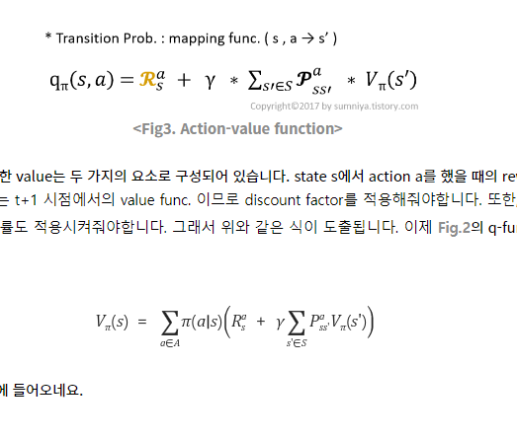
Bellman Equation
Bellman Equation
- Bellman Equation은 Expectation 과 Optimality, 두 가지 종류가 있음
$$V_{π}\left(s\right)=E_{π}\left[G_{t} \right|S_{t}=s]$$

Slide 26
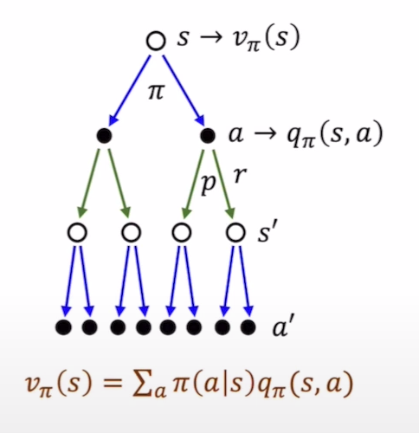

state value 와 action value는 시작점이 다름
Policy 결정할때 state value보다 actionvalue이 더 유용하다
단점은 action value 각각의 state pair(s,a)에 대해 계산을 하여 계산할 게 더 많아짐
State value는 각각을 계산함
Action value function과 그 확률들을 곱해서 expectation을 계산
State-value와 action-value사이의 관계식
백업 다이어그램

Slide 27
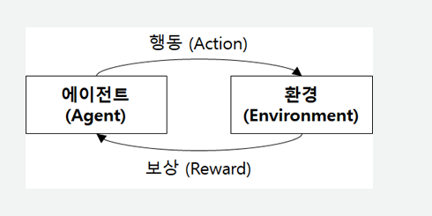
https://dnddnjs.gitbooks.io/rl/content/what_is_reinforcement_learning.html
강화학습 초기 실험?(비둘기, 오락실, 동전먹는게임)
Bellman equation -> optimal control문제 -> dynamic programming
Bellman은 MDP라는 수학적 모델을 만들어서 강화학습의 기초를 놓게됨
알파고는 DeepLearning + 강화학습
거의 강화학습의 문제는 다른 machine learning기법을 통해 풀수도 있지만 왜 강화학습을 써야하는가에 대해 알아야한다.
강화학습은 ‘시간’이라는 개념이 있는 문제를 푸는 인공지능 기법이다
강화학습의 목표가 Policy(일련의 행동들)된다는 의미를 포함
강화학습의 개념도

Slide 28
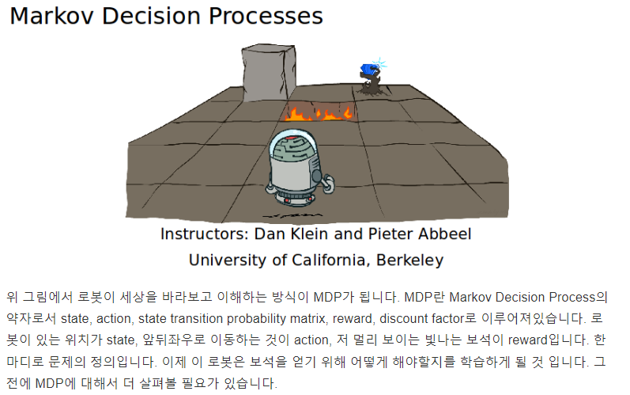

MDP(Markov Decision Process) -> 사전에 Markov Chain, Markov Reward Process
State : agent가 인식하는 자신의 상태, 사람으로 치면 눈
관측도구를 통해서 인식하는 모든것이 state가 됨
Ex) 달리는 차에서는 차는 jeep, 사람은 4명, 속도는 ~km이다 라는 것인 state가 될수도 있음 즉, state는 정의하기 나름이다.
Agent : environment에서 특정 state에 갔을때 actio을 지시
,사람으로 치면 뇌로 생각
Agent는 actio을 취함으로써 자신의 state를 변화시킬 수 있음
State transition probability matrix
Robot이 움직인다고 생각하면, 아무런 외부요인이 없을 경우 action을 취한대로 움직이겠지만 외부요인이 있을 경우 원하지 않는 방향으로 갈 수 도 있음, 그확률을 표현하는것이 State transition probability matri이다
어떠한 actio을 취했을 때 state가 deterministic하게 딱 정해지는 게 아니고 확률적으로 정해지게 된다. Noise라고 생각하면 편함

Slide 29
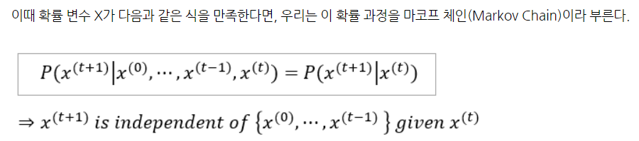
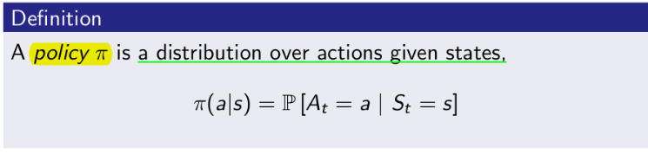
Markov Chain :Markov 성질을 지닌 이산확률 과정(Discrete-time Stochastic Process)를 의미한다.
(확률과정은 연속형확률과정과 이산형확률과정으로 나뉘는데 연속형은 매 연속적인 시간마다 관측되므로 연속형, 이산형은 {10분,20분,30분}과 같이 이산적으로 관측되는것을 뜻한다)
$\left\{x^{t}, t=0,1,2,…\right\}=\left\{x^{0},x^{1},x^{2}\right\}$ => 이산확률 과정
이 관계식은 0번째 부터 t번째 까지 모든 data가 있을 때 t+1번째 데이터(미래)는 t번째 데이터에만 영향을 받는다 0~(t-1)번째의 데이터에는 영향을 받지않는다.
다시말해, 현 상태에서 다른 상태로의 전이는 그동안의 데이터는 필요없고 바로 직전상태에서만으로 추정할 수 있다.
하지만 t번째 data가 없으면 t-1번째의 데이터로 대체한다.
Discount Factor : 시간에 따라서 reward의 가치가 달라지는 것을 표현함 0~1사이의 값이다.
Policy: Agent는 어떤 state에 도착하면 action을 결정하는데 어떤 state에서 어떤 actio을 할 지를 polic라고 한다.
강화학습의 목적은 optimal policy를 찾는것이다

Slide 30

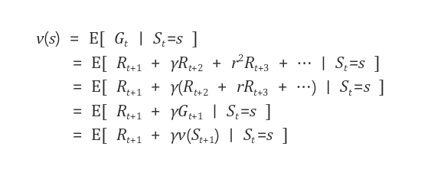
https://dhznsdl.tistory.com/14
Value function = state value function vs action value function
Return
State value function
지금부터 기대되는 Return(Reward의 합)
Action value function
지금(state) 행동으로부터 기대되는 Return
Optimal policy : state value functio을 최대화 하는것, 과거는 잊고 지금부터의 값들

Slide 31
https://ropiens.tistory.com/117
Agent는 valuefunction을 가지고 자신의 행동을 선택
Bellman Equation
- 다음 state와 현재 state의 value function 사이의 관계를 식으로 나타낸 것을 bellman equation.
현재 상태와 미래의 성공확률에 대한 수식적 표현. MDP로 문제를 정의 할 경우 state와 action에 대한 value function들이 생김
현재의 state,actio과 미래의 state,action에 대한 관계식이 bellman equation
Reward와 Return은 다른 뜻
Return : reward의 합,

Slide 32
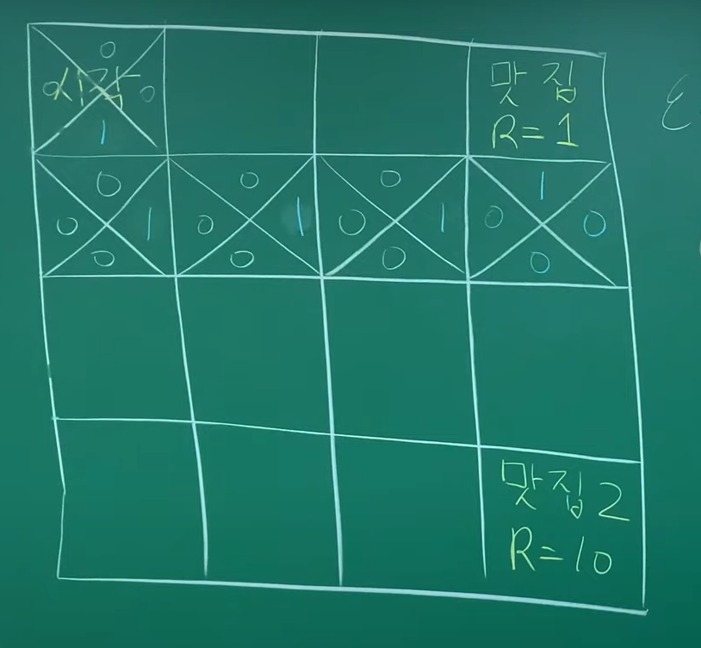
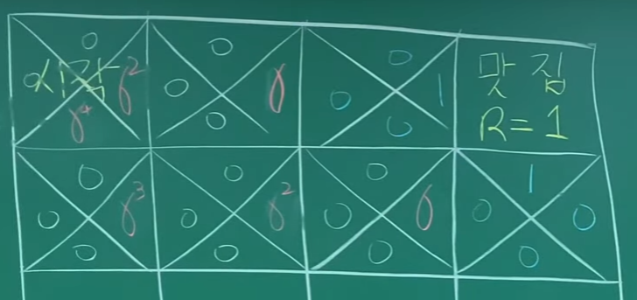
Greedy action(탐욕적인 행동) – state 4등분에서 랜덤으로 골랐을 때 0이면 0으로 업데이트, 다른 큰값이 있을때 그 값으로 업데이트하는 방식
Exploration – 과연 저 길이 최적의 길일까 다른 탐험이 필요하지않을까 하는 생각
E-greedy – 앱실론 greedy 앱실론(0~1)의 값을 가지며 exploration을 바탕으로 나타냄, 예를 들어 0.1의 앱실론이 있을경우 10프로의 확률로 다른
길을 선택함, 앱실론의 값에 따라 달라짐으로 exploration, exploitatio으로 나뉘어짐
Exploration – 새로운 path, 새로운 맛집 찾기가능
(Decaying)e-greedy – 앱실로의 값을 점차 줄이는 법(0.9 -> 0.3)
Discount factor – 0~1의값 1. 효율적인 path, 현재 vs 미래 reward

